Slide 1


PORTAL RZECZOZNAWCY
Instrukcja korzystania
CYFRYZACJA I MODERNIZACJA ZASOBU GEODEZYJNEGO I KARTOGRAFICZNEGO MIASTA POZNANIA ORAZ URUCHOMIENIE E-USŁUG
Projekt współfinansowany przez Unię Europejską z Europejskiego Funduszu Rozwoju Regionalnego

Slide 2


O czym zawsze pamiętać korzystając z portalu ?
PORTAL RZECZOZNAWCY
Po pierwsze: Czy chcemy dane w postaci drukowanej czy elektronicznej a może chcemy dokonać wglądu do aktów notarialnych ?
Po drugie: Czy dane potrzebujemy na cele wyceny nieruchomości a może na cele analiz i opinii sądowych niezwiązanych z wyceną ?
Po trzecie: Pamiętajmy zawsze o określeniu zakresu czasowego, rodzaju nieruchomości oraz udziału w nieruchomości.
Po piąte: Pamiętajmy, że opłata za dane transakcyjne jest naliczana za nieruchomość a nie za transakcje.
Po czwarte: Pamiętajmy aby wybrać właściwą warstwę w zależności od rodzaju wycenianej nieruchomości.

Slide 3
Jak zamówić dane transakcyjne w postaci elektronicznej ?
PORTAL RZECZOZNAWCY
Tworzymy nowy wniosek i określamy parametry uprawnień
Uszczegóławiamy wniosek i wybieramy właściwy materiał
Określamy parametry transakcji oraz zasięg na mapie
Dodajemy transakcje do materiałów
Dokonujemy opłaty za dane
Zatwierdzamy wniosek
Pobieramy wygenerowane dane transakcyjne

Slide 4
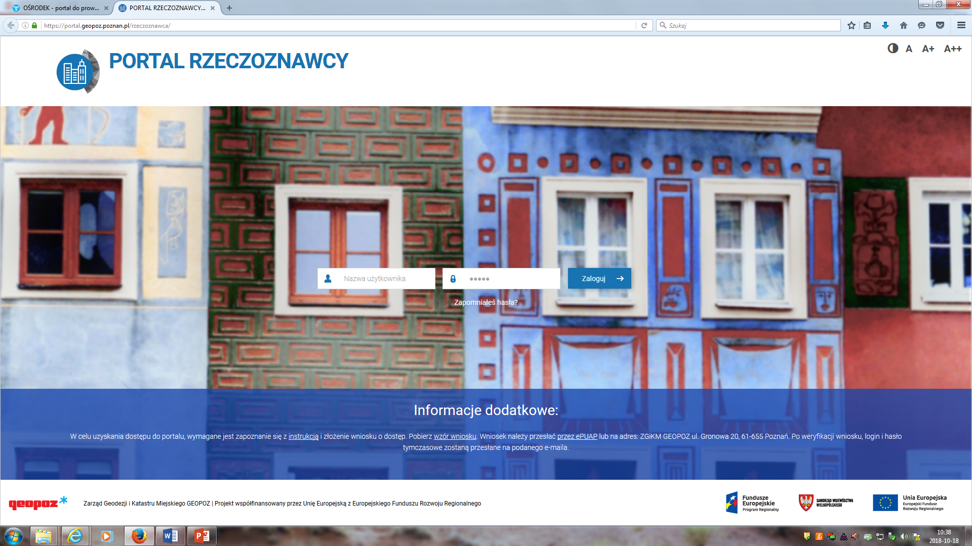
https://portal.geopoz.poznan.pl/rzeczoznawca/
PORTAL RZECZOZNAWCY

Slide 5
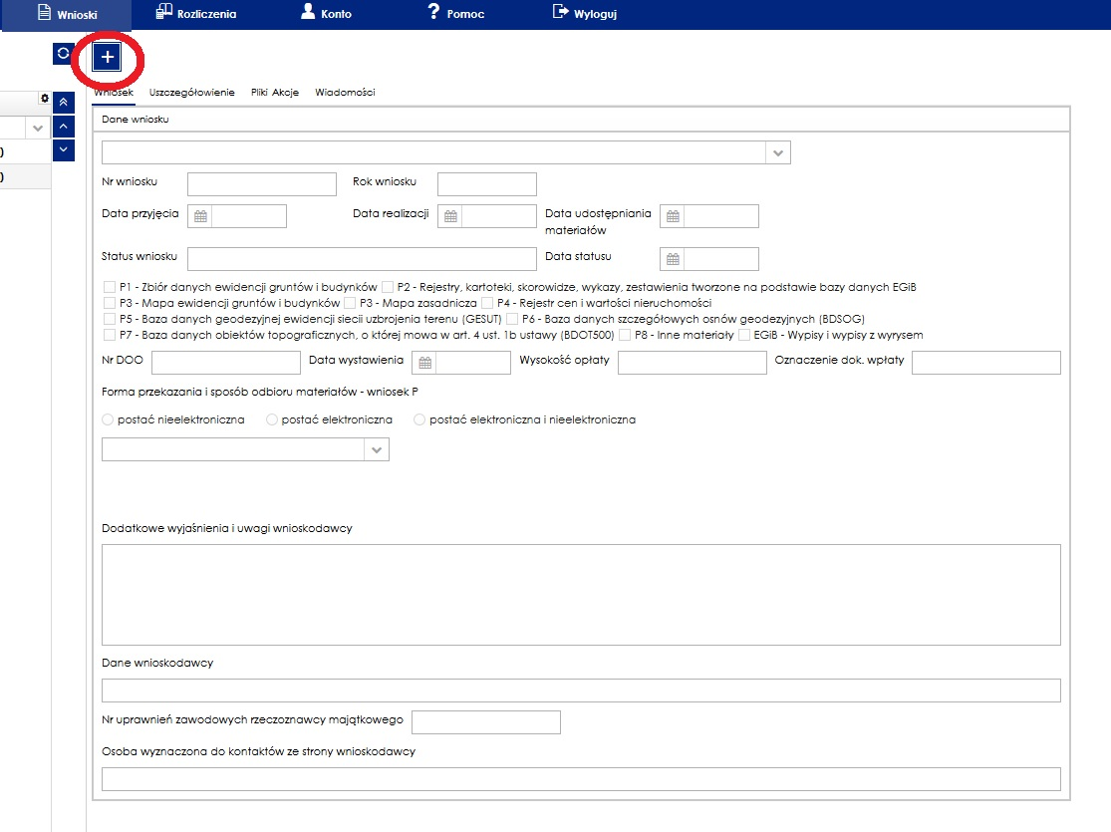
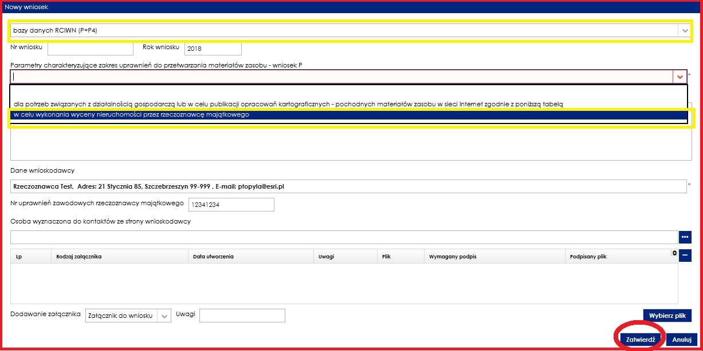
PORTAL RZECZOZNAWCY
„DODAJ NOWY WNIOSEK”

Slide 6
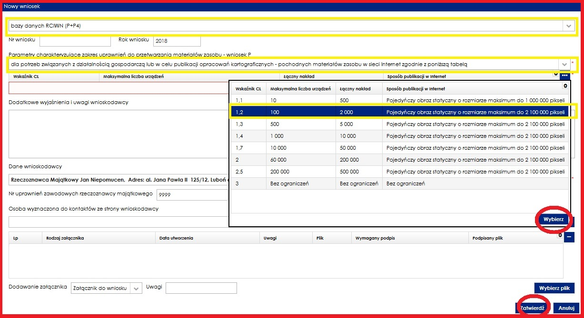
PORTAL RZECZOZNAWCY

Slide 7
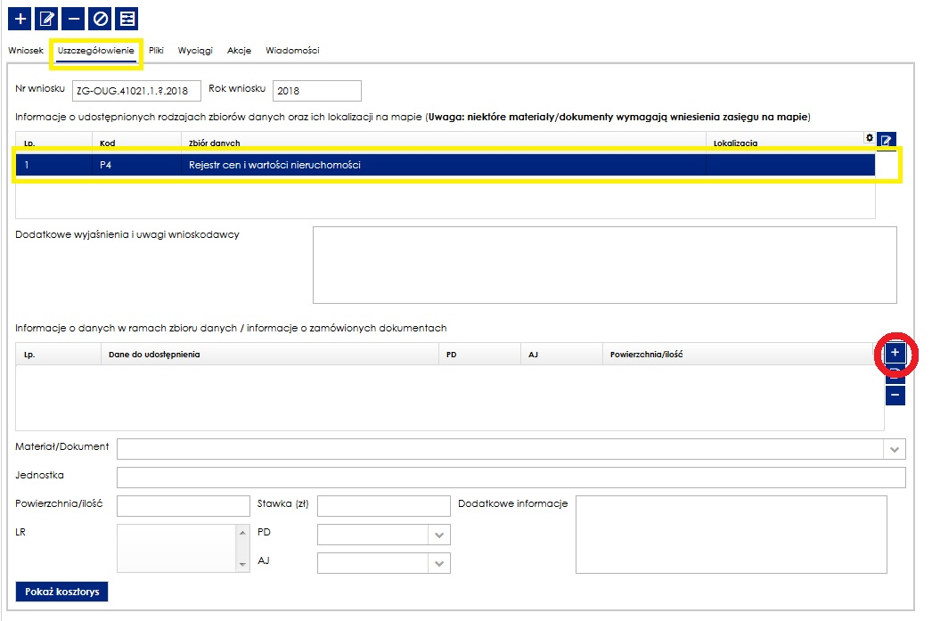
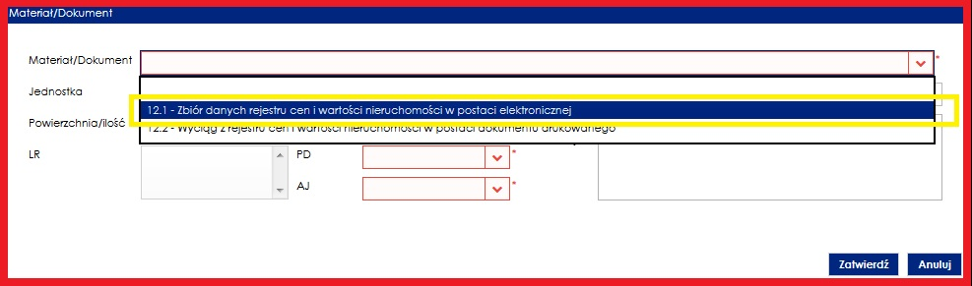
PORTAL RZECZOZNAWCY
PODŚWIETLAMY BELKE NA GRANATOWO
KLIKAMY NA +, POJAWIA SIĘ TABELA MATERIAŁ /DOKUMENT.

Slide 8
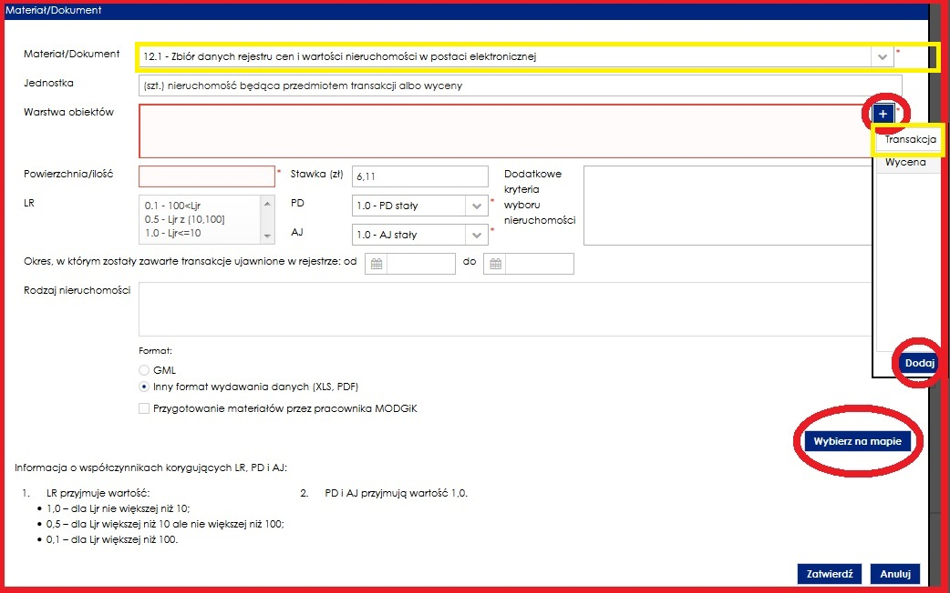
PORTAL RZECZOZNAWCY
PO WYBRANIU MATERIAŁU TABELA POWIĘKSZA SIĘ I WYBIERAMY KOLEJNE ELEMENTY.
WCHODZIMY NA MAPE

Slide 9
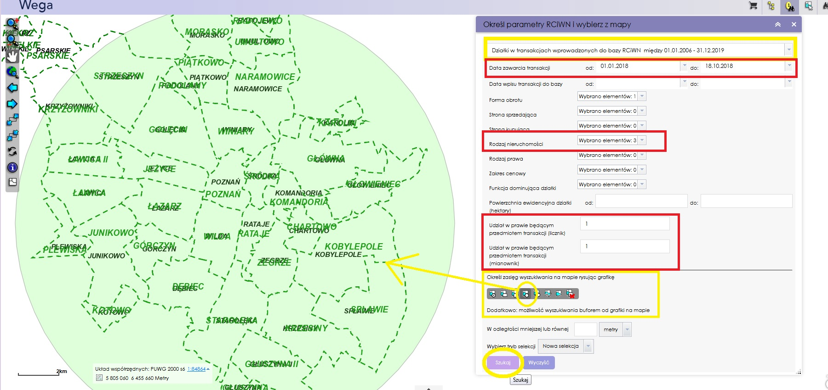
PORTAL RZECZOZNAWCY
WYBIERAMY ODPOWIEDNIĄ DLA NAS WARSTWĘ
POWIERZCHNIA EWIDENCYJNA W HEKTARACH Z KROPKĄ
POLA OBLIGATORYJNE DO WYPEŁNIENIA.
POLE NIEOBLIGATORYJNE JEDNAK WAŻNE W PRZYPADKU CHĘCI ZAMÓWIENIA SAMYCH DZIAŁEK BEZ OTRZYMANIA LOKALI ŁĄCZNIE Z UDZIAŁAMI W GRUNCIE
PO KLIKNIĘCIU SZUKAJ WYŚWIETLAJĄ SIĘ TRANSAKCJE – KOLEJNY SLAJD

Slide 10
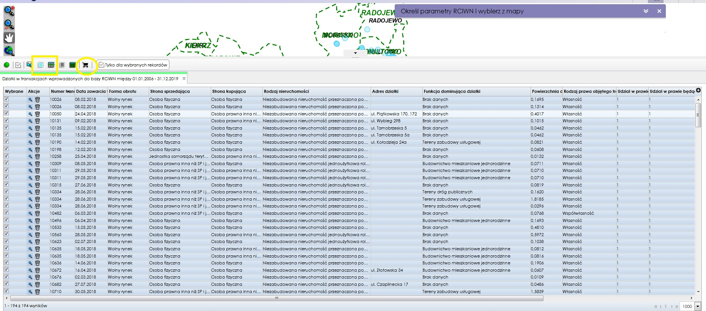
PORTAL RZECZOZNAWCY
DODANIE TRANSAKCJI DO MATERIAŁÓW
MOŻNA SORTOWAĆ PO DOWOLNYM ATRYBUCIE, ZALECANE SORTOWANIE PO NUMERZE TRANSAKCJI
ZMNIEJSZENIE OKNA PARAMETRÓW
USTALENIE ILE MA POKAZYWAĆ REKORDÓW NA STRONIE, NAJLEPIEJ WYBRAĆ OD RAZU 1000.

Slide 11
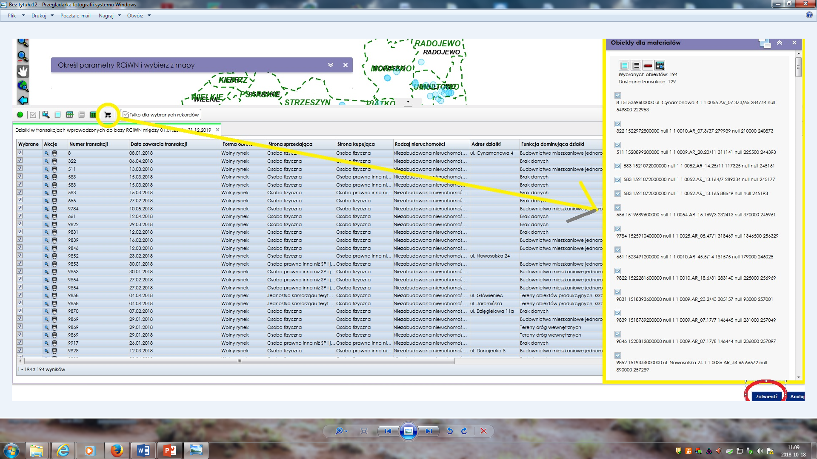
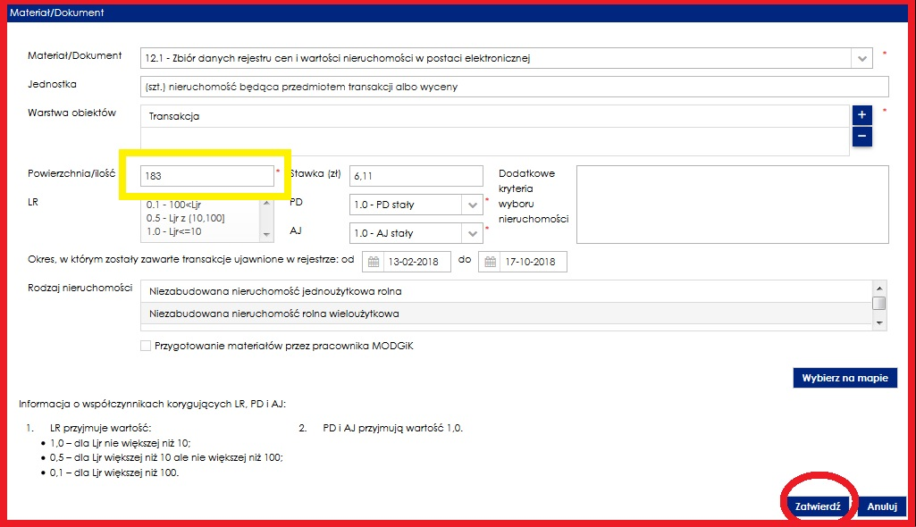
PORTAL RZECZOZNAWCY

Slide 12
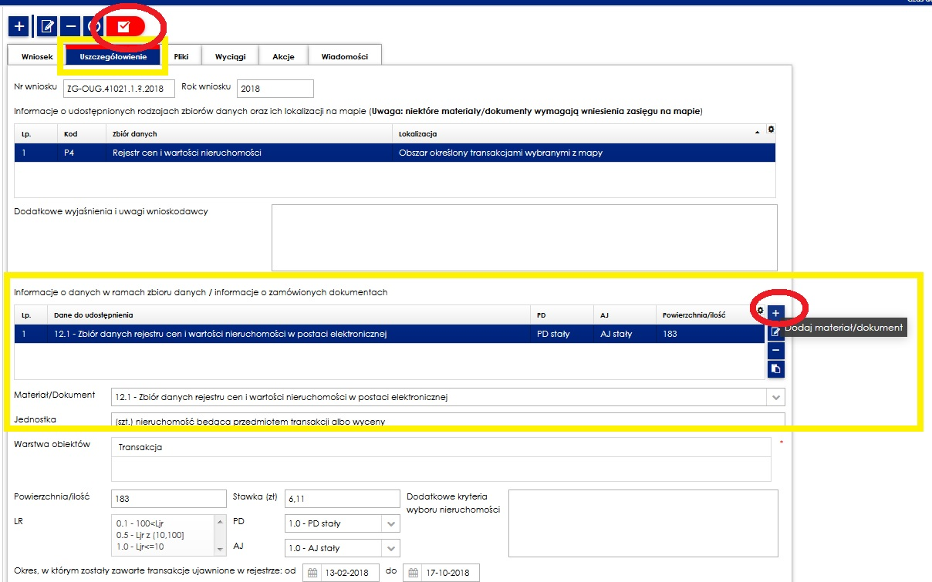

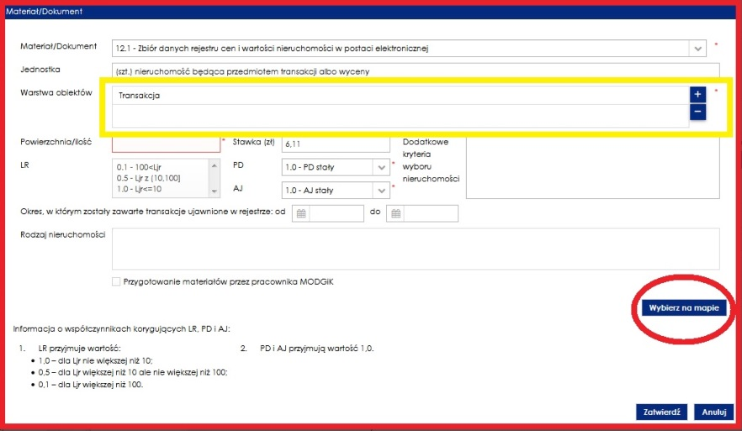
PORTAL RZECZOZNAWCY
ZATWIERDZAMY WNIOSEK LUB KONTYNUJEMY ZAMÓWIENIE, PLUSEM (+) PONIŻEJ DODAJEMY KOLEJNY ETAP /MATERIAŁ NP. WARSTWĘ LOKALI.
POWTARZAMY CAŁY PROCES

Slide 13
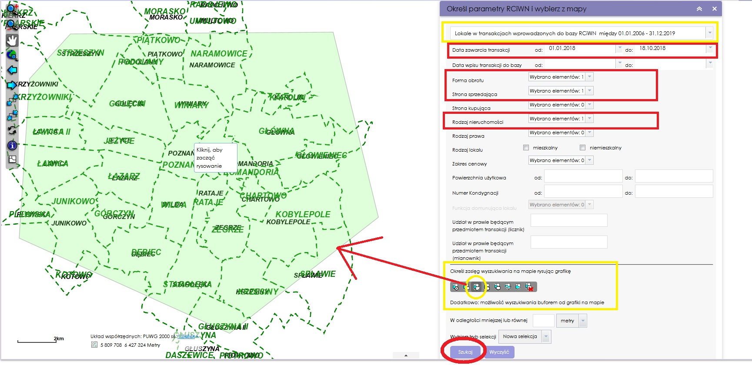
PORTAL RZECZOZNAWCY
JEŚLI CHCEMY DLA LOKALI RYNEK WTÓRNY LUB PIERWOTNY WYBIERAMY STRONE SPRZEDAJACA – OSOBĘ FIZYCZNĄ LUB PRAWNĄ.
JEŚLI CHCEMY LOKALE UŻYTKOWE ZAZNACZAMY RODZAJ LOKALU JAKO NIEMIESZKALNY WÓWCZAS ATRUBUT STAJE SIĘ AKTYWNY.

Slide 14
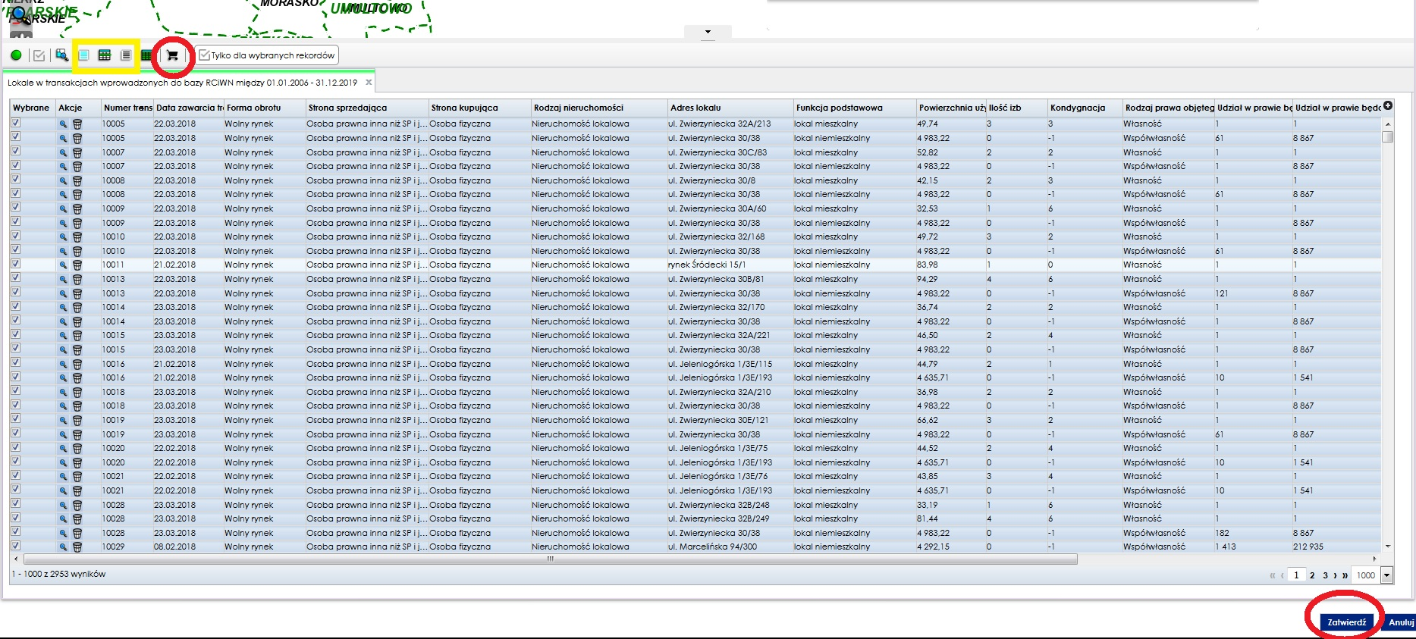
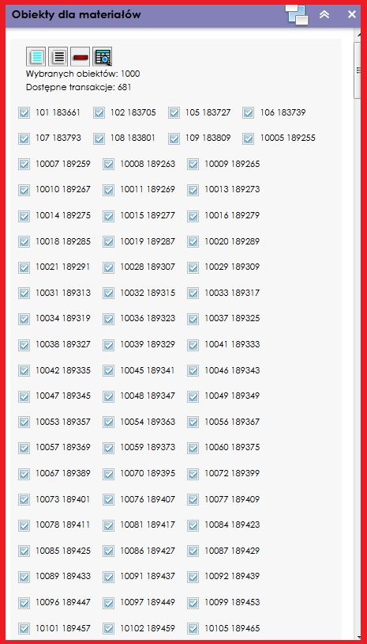
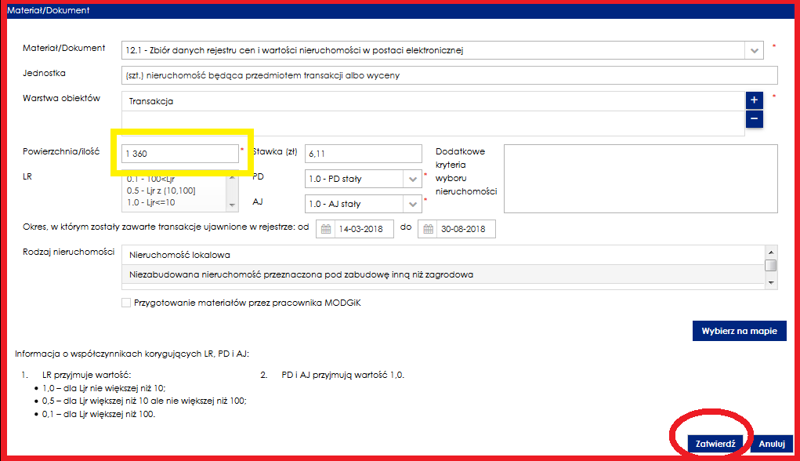
PORTAL RZECZOZNAWCY

Slide 15
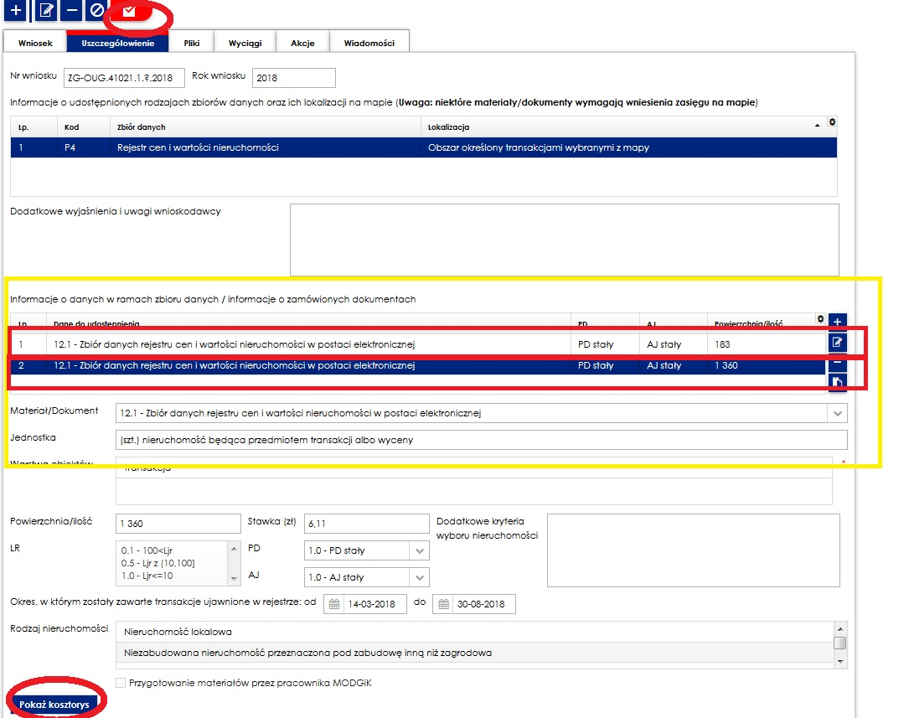
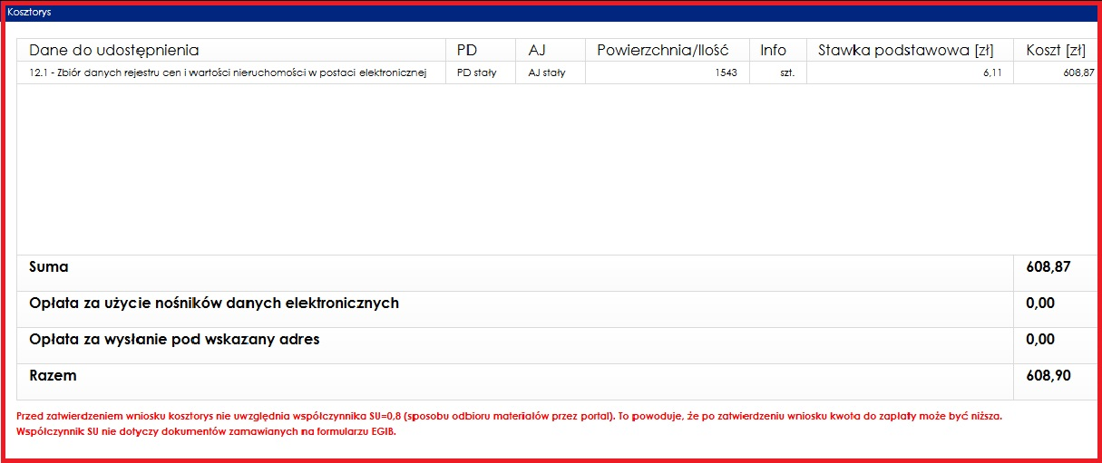
PORTAL RZECZOZNAWCY
UTWORZONE MATERIAŁY JEDEN DLA DZIAŁEK DRUGI DLA LOKALI, MOŻNA DODAĆ KOLEJNY MATERIAŁ, EDYTOWAĆ LUB USUNĄĆ ISTNIEJĄCY.

Slide 16
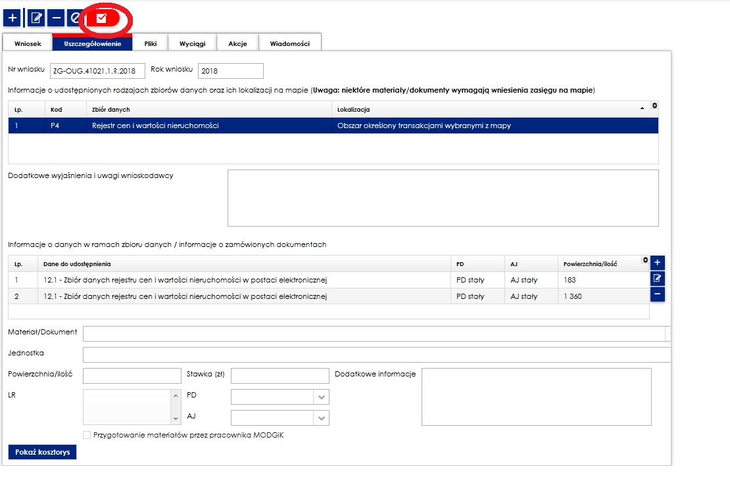
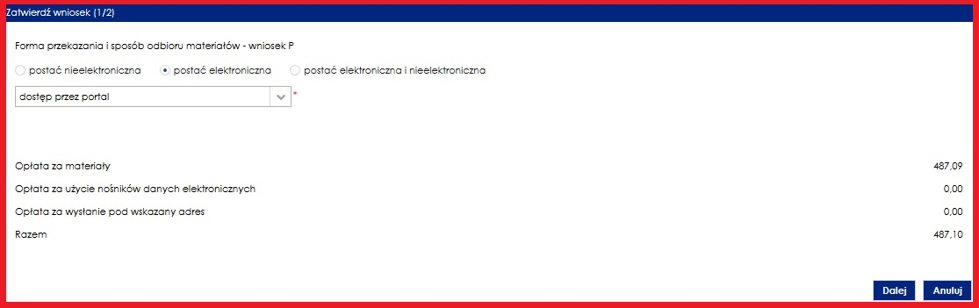
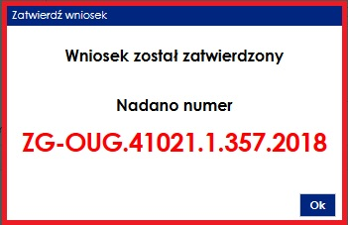
PORTAL RZECZOZNAWCY

Slide 17
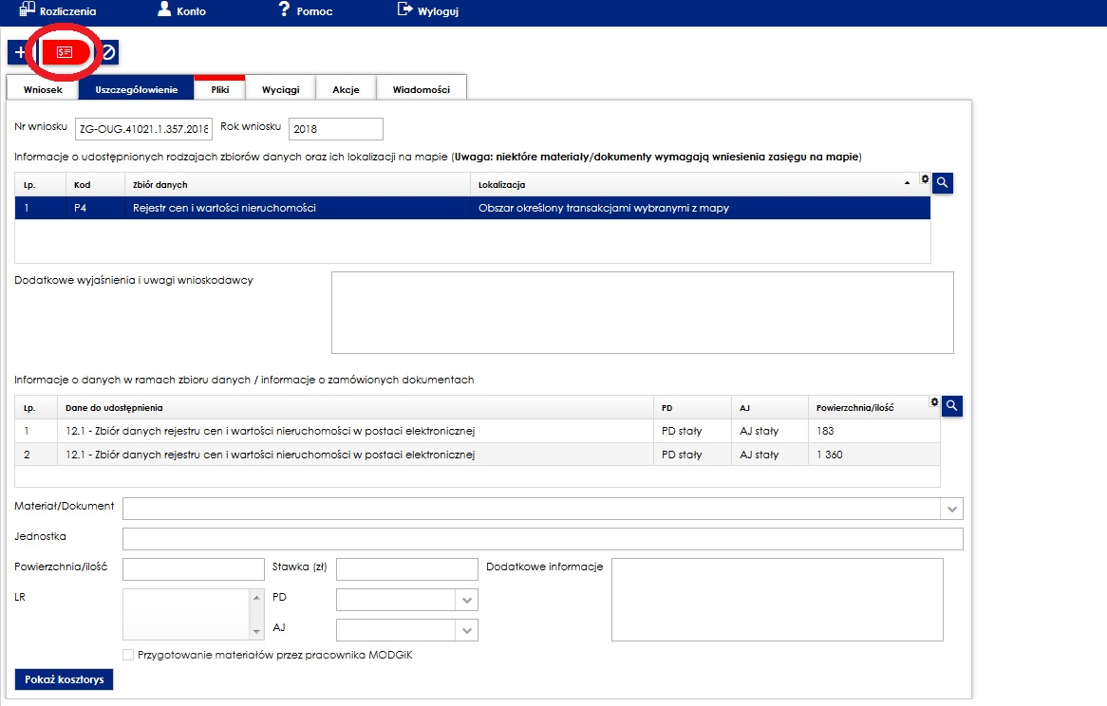
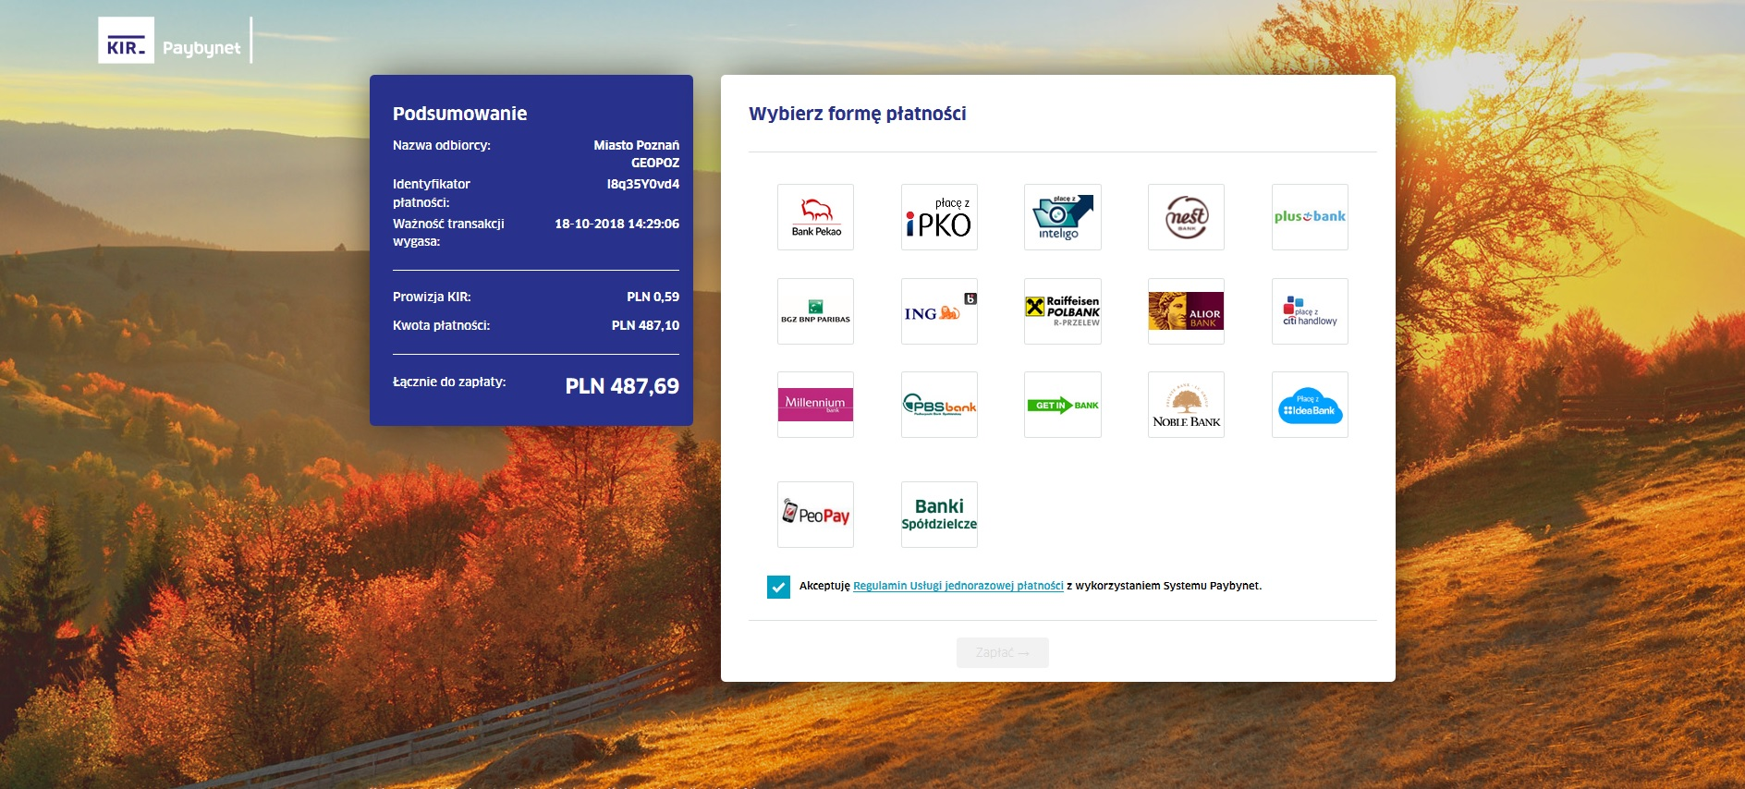
PORTAL RZECZOZNAWCY
DOKONUJEMY PŁATNOŚCI POPRZEZ USŁUGE PAYBYNET

Slide 18
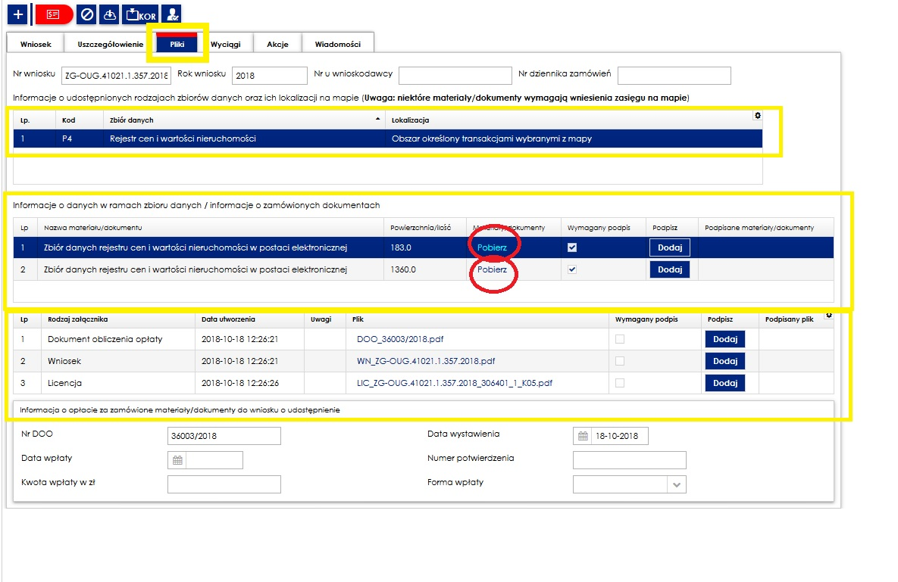
PORTAL RZECZOZNAWCY
ABY ZOBACZYĆ PLIKI PODŚWIETLAMY BELKĘ NA GRANATOWO

Slide 19
PORTAL RZECZOZNAWCY
DZIĘKUJEMY ZA UWAGĘ

